Slide 1


Arquivo 3 de 3
Revisão de textos do site
3 · Empresas, Contato e atendimento
Até sexta-feira, 02/10
9 partes da página para revisar · leia a próxima lâmina antes de começar
Notes:
capa

Slide 2
Como editar
Leva um minuto: leia antes de começar
Cada lâmina mostra uma parte da página
imagem da página
1 · TÍTULO
Texto atual
À esquerda, a imagem de como está hoje no site (só para referência). À direita, os textos atuais em caixas brancas numeradas: é nelas que você mexe.
2 · BOTÃO
Texto atual
Trechos entre chaves, como {data} ou {valor}, o site preenche sozinho: deixe as chaves como estão.
Observações desta parte
Aa
TROCAR
×
TIRAR
MANTER
Clique na caixa e digite o texto novo por cima.
Apague o texto da caixa e escreva TIRAR.
Não mexa na caixa. O texto fica como está.
Alugue sem caução em Nova Iguaçu
TIRAR
Sua Liberdade Sobre Rodas.
+
Outros pedidos
!
Importante
PPTX
Onde abrir
Use a caixa Observações desta parte, no pé de cada lâmina, para mudar a ordem, trocar imagem ou dar uma ideia nova. A última lâmina é um espaço livre.
Não apague nem mova as caixas numeradas: é por elas que sabemos qual texto você mudou.
PowerPoint: abra e edite.
Canva: Criar design → Importar arquivo → este .pptx. No fim: Compartilhar → Baixar → PPTX.
Navegador: locafacil-nine.vercel.app/doc/copy (salva sozinho)
Notes:
como-editar

Slide 3

Parte 1 de 9 · Para Empresas: topo da página
Página: /para-empresas
1 · TÍTULO
Locafacil Business
2 · SUBTÍTULO
Eficiência em movimento: soluções completas em terceirização de frota.
3 · BOTÃO
Solicitar Proposta Comercial
4 · MENSAGEM DE WHATSAPP Texto que já vem escrito no WhatsApp comercial, (21) 99329-7697, ao tocar em 'Solicitar Proposta Comercial'.
Olá, Locafacil! Quero saber sobre frota para empresas.
Como está hoje no computador. Só para referência: os textos editáveis estão à direita.
Observações desta parte opcional: mudar a ordem, trocar imagem, ideia nova…
Notes:
1 | empresas-contato-01-empresas-topo-titulo | Locafacil Business
2 | empresas-contato-01-empresas-topo-subtitulo | Eficiência em movimento: soluções completas em terceirização de frota.
3 | empresas-contato-01-empresas-topo-botao | Solicitar Proposta Comercial
4 | empresas-contato-01-empresas-topo-whatsapp | Olá, Locafacil! Quero saber sobre frota para empresas.
obs | empresas-contato-01-empresas-topo | Observações desta parte

Slide 4

Parte 2 de 9 · Para Empresas: crescer sem dor
Página: /para-empresas
1 · TÍTULO
Crescer dói, mas não precisa ser assim.
2 · PARÁGRAFO
Com a Locafacil Business você pode expandir sua operação sem precisar se preocupar com custos de aquisição, gestão da frota e manutenção dos veículos. Oferecemos soluções completas em terceirização de frotas para você focar no que realmente importa — o crescimento da sua empresa.
3 · BOTÃO Desce até o formulário de cotação.
Solicitar Cotação Agora
Como está hoje no computador. Só para referência: os textos editáveis estão à direita.
Observações desta parte opcional: mudar a ordem, trocar imagem, ideia nova…
Notes:
1 | empresas-contato-02-empresas-crescer-titulo | Crescer dói, mas não precisa ser assim.
2 | empresas-contato-02-empresas-crescer-texto | Com a Locafacil Business você pode expandir sua operação sem precisar se preocupar com custos de aquisição, gestão da frota e manutenção dos veículos. Oferecemos soluções completas em terceirização de frotas para você focar no que realmente importa — o crescimento da sua empresa.
3 | empresas-contato-02-empresas-crescer-botao | Solicitar Cotação Agora
obs | empresas-contato-02-empresas-crescer | Observações desta parte

Slide 5
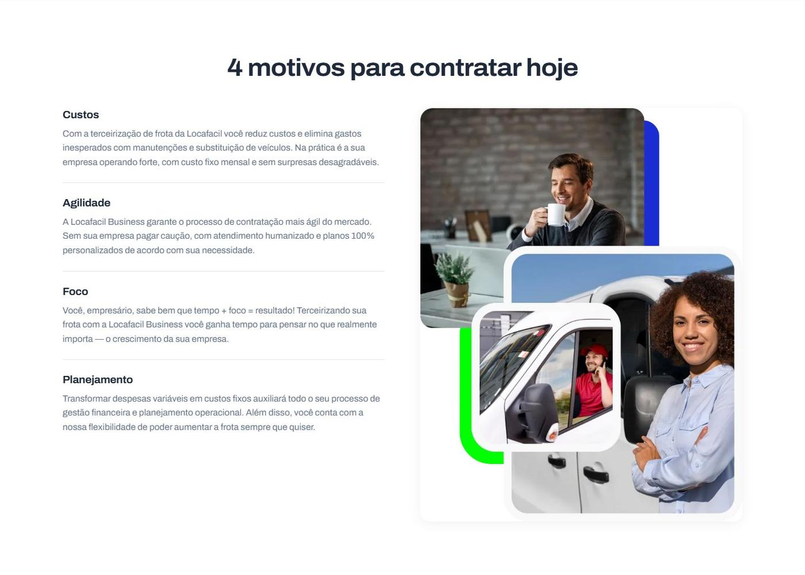
Parte 3 de 9 · Para Empresas: 4 motivos
Página: /para-empresas · textos 1 a 5 de 9 · lâmina 1 de 2 desta parte
1 · TÍTULO
2 · SUBTÍTULO
4 motivos para contratar hoje
Custos
3 · PARÁGRAFO
Com a terceirização de frota da Locafacil você reduz custos e elimina gastos inesperados com manutenções e substituição de veículos. Na prática é a sua empresa operando forte, com custo fixo mensal e sem surpresas desagradáveis.
4 · SUBTÍTULO
Agilidade
5 · PARÁGRAFO
A Locafacil Business garante o processo de contratação mais ágil do mercado. Sem sua empresa pagar caução, com atendimento humanizado e planos 100% personalizados de acordo com sua necessidade.
Como está hoje no computador. Só para referência: os textos editáveis estão à direita.
Observações desta parte opcional: mudar a ordem, trocar imagem, ideia nova…
Notes:
1 | empresas-contato-03-empresas-motivos-titulo | 4 motivos para contratar hoje
2 | empresas-contato-03-empresas-motivos-custos-titulo | Custos
3 | empresas-contato-03-empresas-motivos-custos-texto | Com a terceirização de frota da Locafacil você reduz custos e elimina gastos inesperados com manutenções e substituição de veículos. Na prática é a sua empresa operando forte, com custo fixo mensal e sem surpresas desagradáveis.
4 | empresas-contato-03-empresas-motivos-agilidade-titulo | Agilidade
5 | empresas-contato-03-empresas-motivos-agilidade-texto | A Locafacil Business garante o processo de contratação mais ágil do mercado. Sem sua empresa pagar caução, com atendimento humanizado e planos 100% personalizados de acordo com sua necessidade.
obs | empresas-contato-03-empresas-motivos | Observações desta parte

Slide 6
Parte 3 de 9 · Para Empresas: 4 motivos (continuação)
Página: /para-empresas · textos 6 a 9 de 9 · lâmina 2 de 2 desta parte
6 · SUBTÍTULO
Foco
7 · PARÁGRAFO
Você, empresário, sabe bem que tempo + foco = resultado! Terceirizando sua frota com a Locafacil Business você ganha tempo para pensar no que realmente importa — o crescimento da sua empresa.
8 · SUBTÍTULO
Planejamento
9 · PARÁGRAFO
Transformar despesas variáveis em custos fixos auxiliará todo o seu processo de gestão financeira e planejamento operacional. Além disso, você conta com a nossa flexibilidade de poder aumentar a frota sempre que quiser.
Como está hoje no computador. Só para referência: os textos editáveis estão à direita.
Observações desta parte opcional: mudar a ordem, trocar imagem, ideia nova…
Notes:
6 | empresas-contato-03-empresas-motivos-foco-titulo | Foco
7 | empresas-contato-03-empresas-motivos-foco-texto | Você, empresário, sabe bem que tempo + foco = resultado! Terceirizando sua frota com a Locafacil Business você ganha tempo para pensar no que realmente importa — o crescimento da sua empresa.
8 | empresas-contato-03-empresas-motivos-planejamento-titulo | Planejamento
9 | empresas-contato-03-empresas-motivos-planejamento-texto | Transformar despesas variáveis em custos fixos auxiliará todo o seu processo de gestão financeira e planejamento operacional. Além disso, você conta com a nossa flexibilidade de poder aumentar a frota sempre que quiser.
obs | empresas-contato-03-empresas-motivos | Observações desta parte

Slide 7
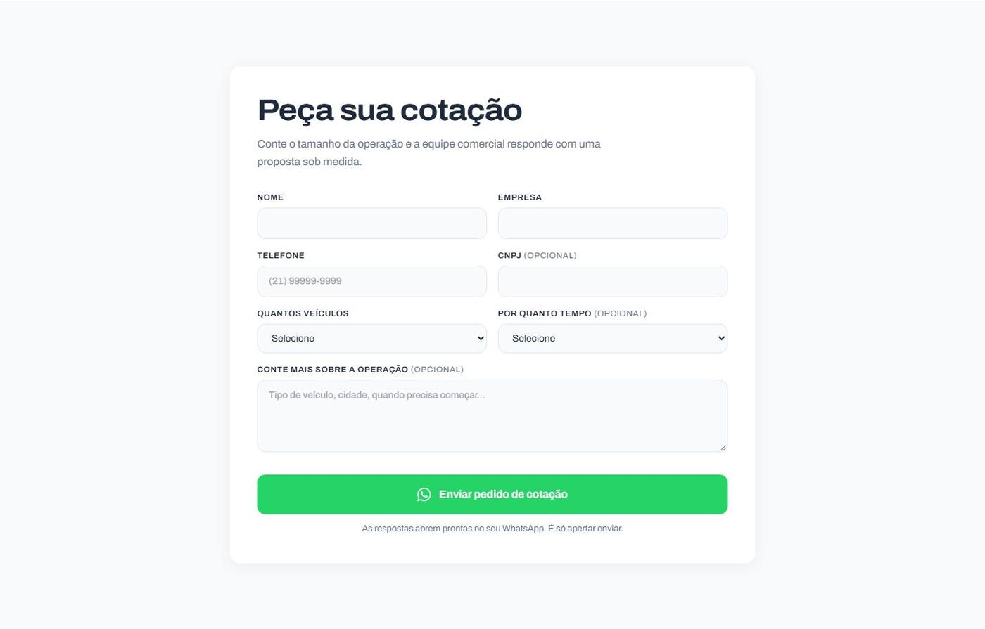
Parte 4 de 9 · Para Empresas: pedido de cotação
Página: /para-empresas · textos 1 a 4 de 23 · lâmina 1 de 4 desta parte
1 · TÍTULO Os campos são provisórios (reunião de 29/09/2026). As respostas viram uma mensagem no WhatsApp comercial, uma linha por campo, no formato "Nome: …".
Peça sua cotação
2 · PARÁGRAFO
Conte o tamanho da operação e a equipe comercial responde com uma proposta sob medida.
3 · RÓTULO
4 · RÓTULO
Nome
Empresa
Como está hoje no computador. Só para referência: os textos editáveis estão à direita.
Observações desta parte opcional: mudar a ordem, trocar imagem, ideia nova…
Notes:
1 | empresas-contato-04-empresas-cotacao-titulo | Peça sua cotação
2 | empresas-contato-04-empresas-cotacao-texto | Conte o tamanho da operação e a equipe comercial responde com uma proposta sob medida.
3 | empresas-contato-04-empresas-cotacao-nome | Nome
4 | empresas-contato-04-empresas-cotacao-empresa | Empresa
obs | empresas-contato-04-empresas-cotacao | Observações desta parte

Slide 8
Parte 4 de 9 · Para Empresas: pedido de cotação (continuação)
Página: /para-empresas · textos 5 a 10 de 23 · lâmina 2 de 4 desta parte
5 · RÓTULO
6 · EXEMPLO DENTRO DO CAMPO Exemplo que aparece dentro do campo vazio.
Telefone
(21) 99999-9999
7 · RÓTULO
8 · RÓTULO Aparece depois do nome dos campos que não são obrigatórios.
CNPJ
(opcional)
9 · RÓTULO
Quantos veículos
10 · OPÇÃO Primeira linha das listas de escolha. O mesmo texto aparece no formulário do Contato.
Selecione
Como está hoje no computador. Só para referência: os textos editáveis estão à direita.
Observações desta parte opcional: mudar a ordem, trocar imagem, ideia nova…
Notes:
5 | empresas-contato-04-empresas-cotacao-telefone | Telefone
6 | empresas-contato-04-empresas-cotacao-telefone-exemplo | (21) 99999-9999
7 | empresas-contato-04-empresas-cotacao-cnpj | CNPJ
8 | empresas-contato-04-empresas-cotacao-opcional | (opcional)
9 | empresas-contato-04-empresas-cotacao-quantidade | Quantos veículos
10 | empresas-contato-04-empresas-cotacao-selecione | Selecione
obs | empresas-contato-04-empresas-cotacao | Observações desta parte

Slide 9
Parte 4 de 9 · Para Empresas: pedido de cotação (continuação)
Página: /para-empresas · textos 11 a 18 de 23 · lâmina 3 de 4 desta parte
11 · OPÇÃO
12 · OPÇÃO
1 a 5
6 a 10
13 · OPÇÃO
14 · OPÇÃO
11 a 30
Mais de 30
15 · RÓTULO
16 · OPÇÃO
Por quanto tempo
Até 3 meses
17 · OPÇÃO
18 · OPÇÃO
De 3 a 12 meses
Mais de 12 meses
Como está hoje no computador. Só para referência: os textos editáveis estão à direita.
Observações desta parte opcional: mudar a ordem, trocar imagem, ideia nova…
Notes:
11 | empresas-contato-04-empresas-cotacao-quantidade-1 | 1 a 5
12 | empresas-contato-04-empresas-cotacao-quantidade-2 | 6 a 10
13 | empresas-contato-04-empresas-cotacao-quantidade-3 | 11 a 30
14 | empresas-contato-04-empresas-cotacao-quantidade-4 | Mais de 30
15 | empresas-contato-04-empresas-cotacao-prazo | Por quanto tempo
16 | empresas-contato-04-empresas-cotacao-prazo-1 | Até 3 meses
17 | empresas-contato-04-empresas-cotacao-prazo-2 | De 3 a 12 meses
18 | empresas-contato-04-empresas-cotacao-prazo-3 | Mais de 12 meses
obs | empresas-contato-04-empresas-cotacao | Observações desta parte

Slide 10
Parte 4 de 9 · Para Empresas: pedido de cotação (continuação)
Página: /para-empresas · textos 19 a 23 de 23 · lâmina 4 de 4 desta parte
19 · OPÇÃO
20 · RÓTULO
Ainda não sei
Conte mais sobre a operação
21 · EXEMPLO DENTRO DO CAMPO
Tipo de veículo, cidade, quando precisa começar…
22 · BOTÃO Abre o WhatsApp comercial com as respostas já escritas.
Enviar pedido de cotação
23 · LEGENDA
As respostas abrem prontas no seu WhatsApp. É só apertar enviar.
Como está hoje no computador. Só para referência: os textos editáveis estão à direita.
Observações desta parte opcional: mudar a ordem, trocar imagem, ideia nova…
Notes:
19 | empresas-contato-04-empresas-cotacao-prazo-4 | Ainda não sei
20 | empresas-contato-04-empresas-cotacao-mensagem | Conte mais sobre a operação
21 | empresas-contato-04-empresas-cotacao-mensagem-exemplo | Tipo de veículo, cidade, quando precisa começar…
22 | empresas-contato-04-empresas-cotacao-botao | Enviar pedido de cotação
23 | empresas-contato-04-empresas-cotacao-nota | As respostas abrem prontas no seu WhatsApp. É só apertar enviar.
obs | empresas-contato-04-empresas-cotacao | Observações desta parte

Slide 11

Parte 5 de 9 · Contato: topo da página
Página: /contato
1 · TÍTULO
Estamos aqui por você.
2 · SUBTÍTULO
Conheça a equipe por trás da Locafacil e entre em contato conosco.
Como está hoje no computador. Só para referência: os textos editáveis estão à direita.
Observações desta parte opcional: mudar a ordem, trocar imagem, ideia nova…
Notes:
1 | empresas-contato-05-contato-topo-titulo | Estamos aqui por você.
2 | empresas-contato-05-contato-topo-subtitulo | Conheça a equipe por trás da Locafacil e entre em contato conosco.
obs | empresas-contato-05-contato-topo | Observações desta parte

Slide 12
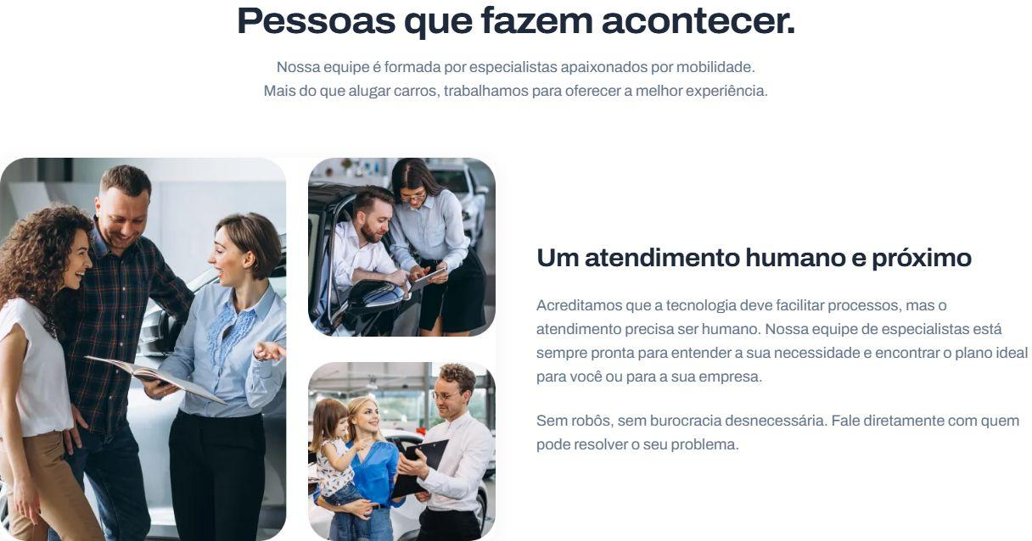
Parte 6 de 9 · Contato: equipe
Página: /contato · textos 1 a 3 de 5 · lâmina 1 de 2 desta parte
1 · TÍTULO
Pessoas que fazem acontecer.
2 · SUBTÍTULO
Nossa equipe é formada por especialistas apaixonados por mobilidade. Mais do que alugar carros, trabalhamos para oferecer a melhor experiência.
3 · SUBTÍTULO
Um atendimento humano e próximo
Como está hoje no computador. Só para referência: os textos editáveis estão à direita.
Observações desta parte opcional: mudar a ordem, trocar imagem, ideia nova…
Notes:
1 | empresas-contato-06-contato-equipe-titulo | Pessoas que fazem acontecer.
2 | empresas-contato-06-contato-equipe-subtitulo | Nossa equipe é formada por especialistas apaixonados por mobilidade. Mais do que alugar carros, trabalhamos para oferecer a melhor experiência.
3 | empresas-contato-06-contato-equipe-bloco-titulo | Um atendimento humano e próximo
obs | empresas-contato-06-contato-equipe | Observações desta parte

Slide 13
Parte 6 de 9 · Contato: equipe (continuação)
Página: /contato · textos 4 a 5 de 5 · lâmina 2 de 2 desta parte
4 · PARÁGRAFO
Acreditamos que a tecnologia deve facilitar processos, mas o atendimento precisa ser humano. Nossa equipe de especialistas está sempre pronta para entender a sua necessidade e encontrar o plano ideal para você ou para a sua empresa.
5 · PARÁGRAFO
Sem robôs, sem burocracia desnecessária. Fale diretamente com quem pode resolver o seu problema.
Como está hoje no computador. Só para referência: os textos editáveis estão à direita.
Observações desta parte opcional: mudar a ordem, trocar imagem, ideia nova…
Notes:
4 | empresas-contato-06-contato-equipe-bloco-texto | Acreditamos que a tecnologia deve facilitar processos, mas o atendimento precisa ser humano. Nossa equipe de especialistas está sempre pronta para entender a sua necessidade e encontrar o plano ideal para você ou para a sua empresa.
5 | empresas-contato-06-contato-equipe-bloco-texto-2 | Sem robôs, sem burocracia desnecessária. Fale diretamente com quem pode resolver o seu problema.
obs | empresas-contato-06-contato-equipe | Observações desta parte

Slide 14
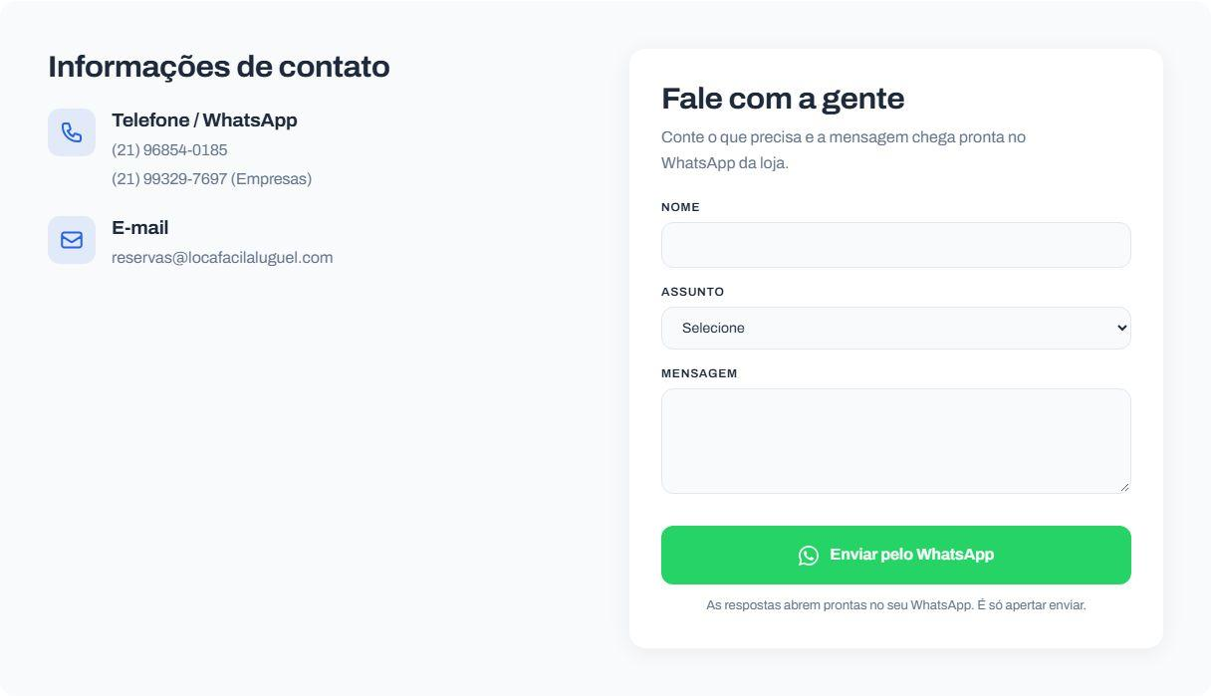
Parte 7 de 9 · Contato: informações e formulário
Página: /contato · textos 1 a 8 de 13 · lâmina 1 de 2 desta parte
1 · SUBTÍTULO
2 · RÓTULO
Informações de contato
Telefone / WhatsApp
3 · LINK
4 · LINK
(21) 96854-0185
(21) 99329-7697 (Empresas)
5 · RÓTULO
6 · LINK
E-mail
reservas@locafacilaluguel.com
7 · SUBTÍTULO
Fale com a gente
8 · PARÁGRAFO
Conte o que precisa e a mensagem chega pronta no WhatsApp da loja.
Como está hoje no computador. Só para referência: os textos editáveis estão à direita.
Observações desta parte opcional: mudar a ordem, trocar imagem, ideia nova…
Notes:
1 | empresas-contato-07-contato-formulario-info-titulo | Informações de contato
2 | empresas-contato-07-contato-formulario-telefone-rotulo | Telefone / WhatsApp
3 | empresas-contato-07-contato-formulario-telefone | (21) 96854-0185
4 | empresas-contato-07-contato-formulario-telefone-empresas | (21) 99329-7697 (Empresas)
5 | empresas-contato-07-contato-formulario-email-rotulo | E-mail
6 | empresas-contato-07-contato-formulario-email | reservas@locafacilaluguel.com
7 | empresas-contato-07-contato-formulario-form-titulo | Fale com a gente
8 | empresas-contato-07-contato-formulario-form-texto | Conte o que precisa e a mensagem chega pronta no WhatsApp da loja.
obs | empresas-contato-07-contato-formulario | Observações desta parte

Slide 15
Parte 7 de 9 · Contato: informações e formulário (continuação)
Página: /contato · textos 9 a 13 de 13 · lâmina 2 de 2 desta parte
9 · RÓTULO
Nome
10 · RÓTULO As opções desta lista são os seis assuntos do botão de WhatsApp (lâmina 'Mensagens prontas do WhatsApp'); a primeira linha é 'Selecione', revisado no formulário de cotação.
Assunto
11 · RÓTULO
12 · BOTÃO Abre o WhatsApp da loja com as respostas já escritas.
Mensagem
Enviar pelo WhatsApp
13 · LEGENDA
As respostas abrem prontas no seu WhatsApp. É só apertar enviar.
Como está hoje no computador. Só para referência: os textos editáveis estão à direita.
Observações desta parte opcional: mudar a ordem, trocar imagem, ideia nova…
Notes:
9 | empresas-contato-07-contato-formulario-nome | Nome
10 | empresas-contato-07-contato-formulario-assunto | Assunto
11 | empresas-contato-07-contato-formulario-mensagem | Mensagem
12 | empresas-contato-07-contato-formulario-botao | Enviar pelo WhatsApp
13 | empresas-contato-07-contato-formulario-nota | As respostas abrem prontas no seu WhatsApp. É só apertar enviar.
obs | empresas-contato-07-contato-formulario | Observações desta parte

Slide 16
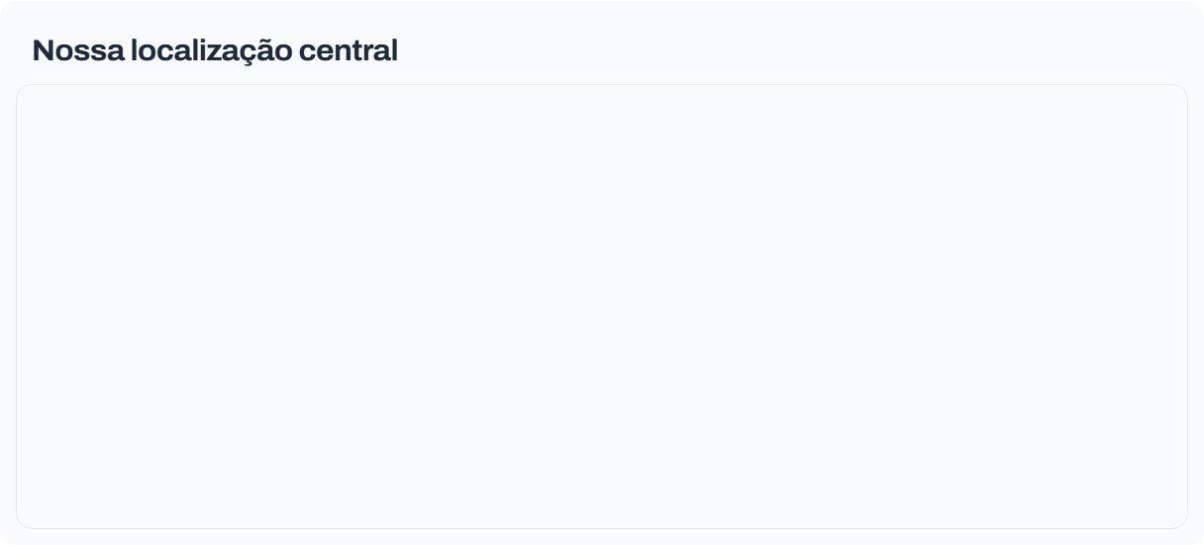
Parte 8 de 9 · Contato: mapa
Página: /contato
1 · TÍTULO Embaixo, mapa do Google em Nova Iguaçu.
Nossa localização central
Como está hoje no computador. Só para referência: os textos editáveis estão à direita.
Observações desta parte opcional: mudar a ordem, trocar imagem, ideia nova…
Notes:
1 | empresas-contato-08-contato-mapa-titulo | Nossa localização central
obs | empresas-contato-08-contato-mapa | Observações desta parte

Slide 17
Parte 9 de 9 · Mensagens prontas do WhatsApp
Página: /contato · textos 1 a 4 de 20 · lâmina 1 de 4 desta parte
1 · RÓTULO Assunto 1 de 6. Os assuntos aparecem no botão flutuante de WhatsApp (todas as páginas, menos a documentação) e na lista 'Assunto' do formulário do Contato. O nome do assunto é curto para caber no botão; a frase é o que chega à loja.
Locafacil
WhatsApp da loja
Quero alugar um carro
3
Olá! Vim pelo site e quero alugar um carro. Pode me passar os valores e a disponibilidade?
2 · LEGENDA
10:32
Diárias, grupos disponíveis e como retirar
3 · MENSAGEM DE WHATSAPP
Olá! Vim pelo site e quero alugar um carro. Pode me passar os valores e a disponibilidade?
4 · RÓTULO Assunto 2 de 6.
Quero assinar um carro por mês
Representação (não é captura): a frase já chega escrita no WhatsApp da loja.
Observações desta parte opcional: mudar a ordem, trocar imagem, ideia nova…
Notes:
1 | empresas-contato-09-whatsapp-alugar | Quero alugar um carro
2 | empresas-contato-09-whatsapp-alugar-detalhe | Diárias, grupos disponíveis e como retirar
3 | empresas-contato-09-whatsapp-alugar-frase | Olá! Vim pelo site e quero alugar um carro. Pode me passar os valores e a disponibilidade?
4 | empresas-contato-09-whatsapp-assinar | Quero assinar um carro por mês
obs | empresas-contato-09-whatsapp | Observações desta parte

Slide 18
Parte 9 de 9 · Mensagens prontas do WhatsApp (continuação)
Página: /contato · textos 5 a 9 de 20 · lâmina 2 de 4 desta parte
5 · LEGENDA
Locafacil
Locafacil Express, sem IPVA nem manutenção
WhatsApp da loja
6
Olá! Vim pelo site e tenho interesse na assinatura mensal. Como funciona e quais são os planos?
6 · MENSAGEM DE WHATSAPP
Olá! Vim pelo site e tenho interesse na assinatura mensal. Como funciona e quais são os planos?
10:32
9
Olá! Vim pelo site e preciso de veículos para a minha empresa. Gostaria de receber uma proposta comercial.
7 · RÓTULO Assunto 3 de 6.
Preciso de carro para minha empresa
10:32
8 · LEGENDA
Frota, contrato e proposta comercial
9 · MENSAGEM DE WHATSAPP
Olá! Vim pelo site e preciso de veículos para a minha empresa. Gostaria de receber uma proposta comercial.
Representação (não é captura): a frase já chega escrita no WhatsApp da loja.
Observações desta parte opcional: mudar a ordem, trocar imagem, ideia nova…
Notes:
5 | empresas-contato-09-whatsapp-assinar-detalhe | Locafacil Express, sem IPVA nem manutenção
6 | empresas-contato-09-whatsapp-assinar-frase | Olá! Vim pelo site e tenho interesse na assinatura mensal. Como funciona e quais são os planos?
7 | empresas-contato-09-whatsapp-empresa | Preciso de carro para minha empresa
8 | empresas-contato-09-whatsapp-empresa-detalhe | Frota, contrato e proposta comercial
9 | empresas-contato-09-whatsapp-empresa-frase | Olá! Vim pelo site e preciso de veículos para a minha empresa. Gostaria de receber uma proposta comercial.
obs | empresas-contato-09-whatsapp | Observações desta parte

Slide 19
Parte 9 de 9 · Mensagens prontas do WhatsApp (continuação)
Página: /contato · textos 10 a 15 de 20 · lâmina 3 de 4 desta parte
10 · RÓTULO Assunto 4 de 6.
11 · LEGENDA
Locafacil
Quais documentos eu preciso levar
Requisitos para retirar o veículo
WhatsApp da loja
12
Olá! Vim pelo site. Quais documentos e requisitos eu preciso para retirar um veículo?
12 · MENSAGEM DE WHATSAPP
Olá! Vim pelo site. Quais documentos e requisitos eu preciso para retirar um veículo?
10:32
15
Olá! Vim pelo site e tenho uma dúvida sobre uma reserva que já fiz.
13 · RÓTULO Assunto 5 de 6.
10:32
Tenho dúvida sobre a minha reserva
14 · LEGENDA
Alterar, confirmar ou cancelar
15 · MENSAGEM DE WHATSAPP
Olá! Vim pelo site e tenho uma dúvida sobre uma reserva que já fiz.
Representação (não é captura): a frase já chega escrita no WhatsApp da loja.
Observações desta parte opcional: mudar a ordem, trocar imagem, ideia nova…
Notes:
10 | empresas-contato-09-whatsapp-documentos | Quais documentos eu preciso levar
11 | empresas-contato-09-whatsapp-documentos-detalhe | Requisitos para retirar o veículo
12 | empresas-contato-09-whatsapp-documentos-frase | Olá! Vim pelo site. Quais documentos e requisitos eu preciso para retirar um veículo?
13 | empresas-contato-09-whatsapp-reserva | Tenho dúvida sobre a minha reserva
14 | empresas-contato-09-whatsapp-reserva-detalhe | Alterar, confirmar ou cancelar
15 | empresas-contato-09-whatsapp-reserva-frase | Olá! Vim pelo site e tenho uma dúvida sobre uma reserva que já fiz.
obs | empresas-contato-09-whatsapp | Observações desta parte

Slide 20
Parte 9 de 9 · Mensagens prontas do WhatsApp (continuação)
Página: /contato · textos 16 a 20 de 20 · lâmina 4 de 4 desta parte
16 · RÓTULO Assunto 6 de 6.
17 · LEGENDA
Locafacil
Outro assunto
Fale direto com a equipe
WhatsApp da loja
18
Olá! Vim pelo site da Locafacil e gostaria de falar com um atendente.
18 · MENSAGEM DE WHATSAPP
Olá! Vim pelo site da Locafacil e gostaria de falar com um atendente.
10:32
19
Olá! Vim pelo site e quero uma proposta de frota para a minha empresa.
19 · MENSAGEM DE WHATSAPP Primeira linha da mensagem que o formulário de cotação (Para Empresas) manda ao WhatsApp comercial; as respostas vêm embaixo, uma por linha.
Olá! Vim pelo site e quero uma proposta de frota para a minha empresa.
10:32
20
Olá! Vim pelo site da Locafacil.
20 · MENSAGEM DE WHATSAPP Primeira linha da mensagem que o formulário do Contato manda ao WhatsApp da loja; as respostas vêm embaixo, uma por linha.
10:32
Olá! Vim pelo site da Locafacil.
Representação (não é captura): a frase já chega escrita no WhatsApp da loja.
Observações desta parte opcional: mudar a ordem, trocar imagem, ideia nova…
Notes:
16 | empresas-contato-09-whatsapp-outro | Outro assunto
17 | empresas-contato-09-whatsapp-outro-detalhe | Fale direto com a equipe
18 | empresas-contato-09-whatsapp-outro-frase | Olá! Vim pelo site da Locafacil e gostaria de falar com um atendente.
19 | empresas-contato-09-whatsapp-abertura-cotacao | Olá! Vim pelo site e quero uma proposta de frota para a minha empresa.
20 | empresas-contato-09-whatsapp-abertura-contato | Olá! Vim pelo site da Locafacil.
obs | empresas-contato-09-whatsapp | Observações desta parte

Slide 21
Espaço livre
Última lâmina
Escreva qualquer pedido que não coube nas lâminas: texto novo, seção nova, referência. Pode colar imagens aqui.
Notes:
livre

